Slide 1
Рекомендательная система выбора технологических параметров строительства скважин.
Команда №2
МИСиС 2022

Slide 2

Цель работы: разработать систему рекомендаций технических параметров для бурения новой скважины.
Цели работы:
Построение предварительной модели строительства скважины, включающую в себя технологическую модель, модель по рискам и осложнениям.
Оптимизация бурения – определение лучших рекомендованных технологических режимов на основе опыта ранее пробуренных скважин.
Прогноз осложнений на предстоящую скважину с применением различных методик, в том числе с привлечением машинного обучения нейросетей.
Исходные данные:
Проанализировано и исследовано 33 скважины.
Привлеченные для исследований данные:
технологические параметры бурения,
данные газового каротажа,
инклинометрия,
реология раствора,
данные об осложнениях,
литологии,
стратиграфические отбивки по ГИС и ГТИ.
Машинное обучение по 29 параметрам на 31 скважине (24 – тренировочные, 7 скважин – тестовые).
Тренировочный датасет для обучения нейросети объемом около 750 000 точек по глубине.
Примененные методики:
Методика технического предела определения «лучших» рекомендованных технологических показателей.
Методы машинного обучения:
Метод К ближайших соседей (KNN - k-nearest neighbors)
Метод случайного леса с градиентным бустингом (RF – random forest)
Рекуррентная нейронная сеть (RNN - recurrent neural network)
Popularity-based подход
Content-based подход

Slide 3
Выводы по построению системы.
Popularity-based подход дает нам рекомендации по выбору максимальной скорости для бурения новой скважины в зависимости от стратиграфии.
Content-based подход дает ответ среди пробуренных скважин, которая наиболее подходит по своим параметрам для бурения новой скважины: по одной оценке скважина максимальный показатель 6022, хотя остальные тоже близки к новой, по другой оценке только две скважины похожи 6010 и 6022.
Показана слабая связь признаков-факторов с признаком - результатом, при этом высокая мультиколлинеарность.
Взяв отдельный код стратиграфии и проведя feature engeneering, можно добиться более высокой связи с признаком-результатом.
Точность рекомендаций по прогнозу осложнений на 7 тестовых скважинах достигает 85-90%. Это даёт возможность построения рекомендационной системы не только в контексте предварительной подготовки но и в режиме реального времени.

Slide 4
Построение предварительной рекомендационной модели строительства скважины– реальные результаты технолногические.
Итоги работы:
Построена модель осложнений и рисков по предстоящей скважине с применением стратиграфического метода определения осложнений на основе опыта ранее пробуренных скважин.
Рассчитана удельная механическая энергия для предстоящей скважины на основе опорных скважин.
Выявлены корреляций между технологическими, геологическими и другими характеристиками бурения по методам машинного обучения.
Отработаны методы машинного обучения нейросети. Точность прогноза осложнений на 7 тестовых скважинах достигает 85-90%.
Построены карты корреляционных зависимостей параметров бурения с присутствием осложнений.
Проведены оценка важности параметров бурения на возникновение осложнения.
Определены «лучшие» технические показатели и режимы для предстоящей скважины для каждого горизонта по методике Технического предела и комплексного анализа MSE, dEp и первичных технологических параметров.
Построена матрица зависимости технологических параметров одних от других на основе данных по опорным скважинам для оценки возможности оптимизации.
Выявлены интервалы в разрезе предстоящей скважины с большими возможностями по оптимизации.

Slide 5
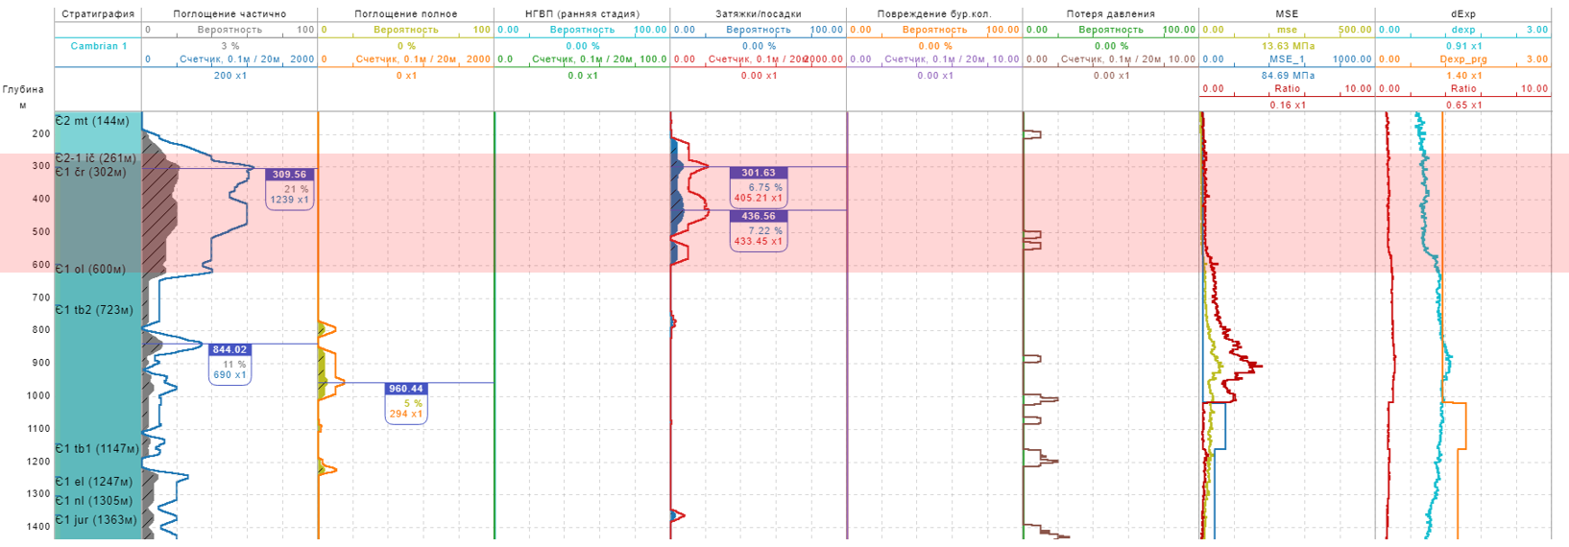
Построение предварительной модели строительства скважины– реальные результаты
Прогноз и вероятность возникновения осложнений на предстоящей скважины.

Slide 6
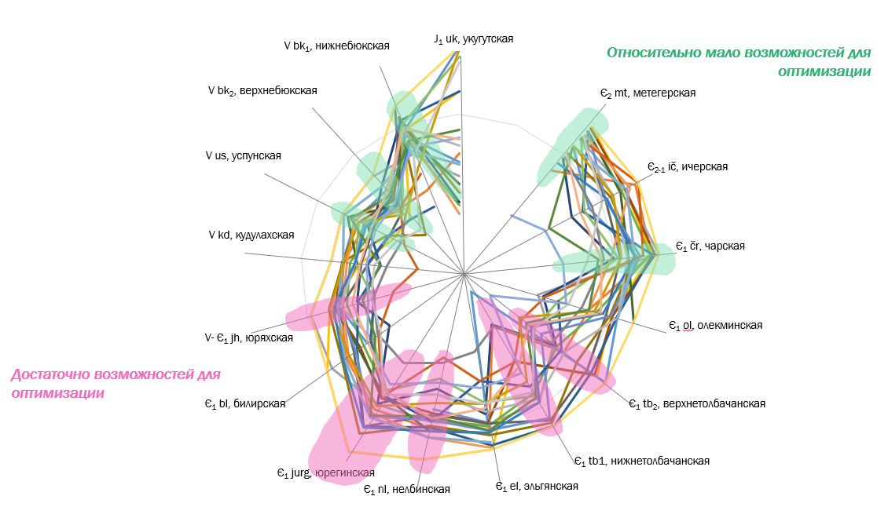
Построение предварительной модели строительства скважины– реальные результаты
Работа №5.
Оценка возможностей оптимизации по стратиграфическим подразделениям предстоящей скважины.

Slide 7
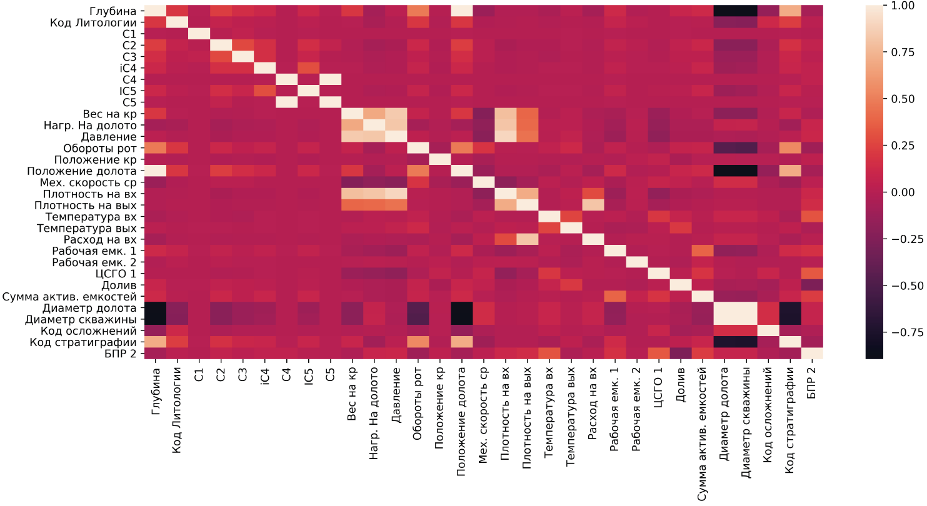
Построение предварительной модели строительства скважины– реальные результаты
Работа №5.
Линейная прямая зависимость
Линейная обратная зависимость
Корреляционная зависимость параметров бурения

Slide 8
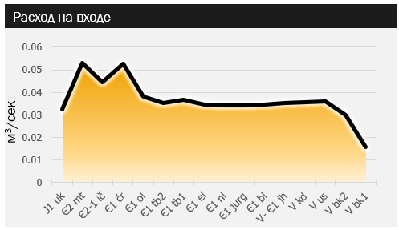
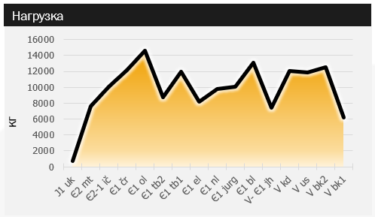
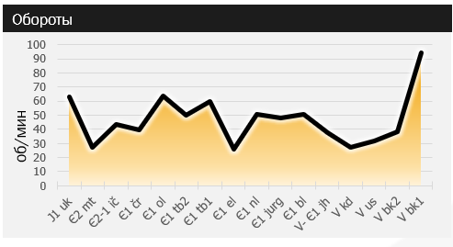
Построение предварительной модели строительства скважины– реальные результаты
Работа №5.
Стратиграфическая единица | Расход, л/с | Обороты | Нагрузка, т
J1 uk, укугутская | 33 | 63 | 0,7
Є2 mt, метегерская | 53 | 27 | 8
Є2-1 ič, ичерская | 44 | 44 | 10
Є1 čr, чарская | 53 | 39 | 12
Є1 ol, олекминская | 38 | 64 | 15
Є1 tb2, верхнетолбачанская | 35 | 50 | 9
Є1 tb1, нижнетолбачанская | 37 | 60 | 12
Є1 el, эльгянская | 35 | 26 | 8
Є1 nl, нелбинская | 34 | 51 | 10
Є1 jurg, юрегинская | 34 | 48 | 10
Є1 bl, билирская | 35 | 51 | 13
V- Є1 jh, юряхская | 35 | 38 | 7
V kd, кудулахская | 36 | 27 | 12
V us, успунская | 36 | 31 | 12
V bk2, верхнебюкская | 30 | 38 | 12
V bk1, нижнебюкская | 16 | 94 | 6
Результаты оптимизации –
первичные технологические параметры «ЛУЧШЕЙ» скважины.

Slide 9
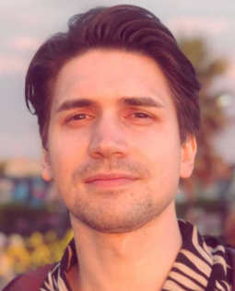
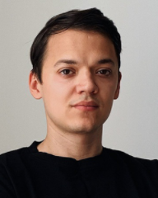
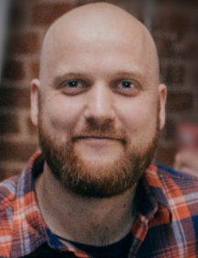


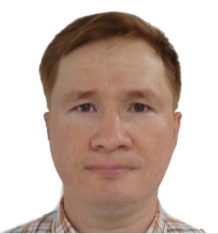

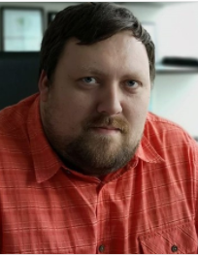

Наша команда.
Екатерина Лупшина
Артем Филиппенко
Артем Филиппенко
Андрей Пшеничный
Александр
Кудрявцев
Ксения Колесниченко
Павел Озернов
Виктор Маслянинов
Сергей
Гильдт

